Slide 1
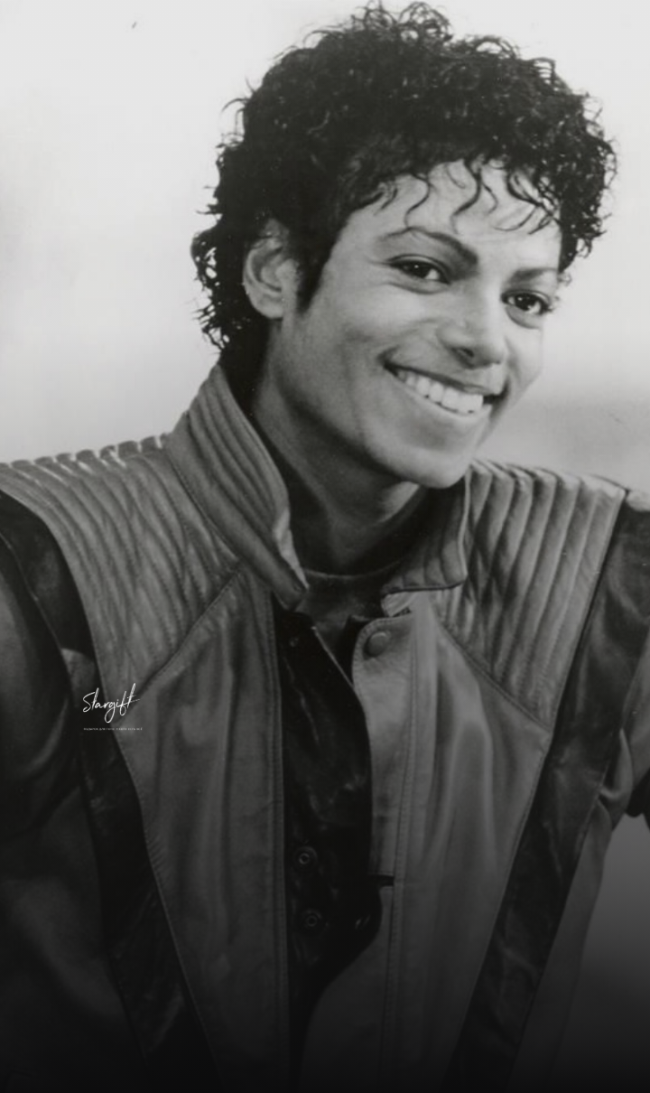
ЧАСТНОЕ СОБРАНИЕ · МУЗЫКА
Майкл
Джексон
Девять подписанных пластинок и пять фотографий. Двадцать лет карьеры, собранные по конвертам.
Фото: Epic Records · Wikimedia Commons · public domain
14 ПРЕДМЕТОВ · АВГУСТ 2026

Slide 2
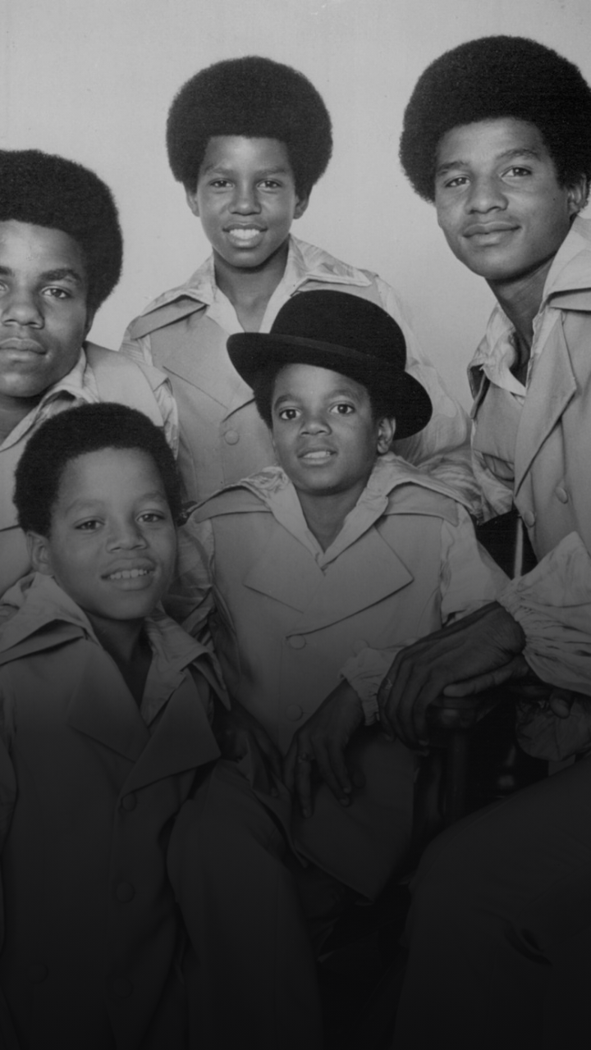
1969–1971 · MOTOWN
Пятеро братьев
из Гэри, Индиана
Осенью 1969-го Motown выпустил сингл группы, которую никто не знал. Через три месяца он стоял первым, а солисту было одиннадцать.
Фото: Bernie Ilson, Inc. · Wikimedia Commons · public domain

Slide 3
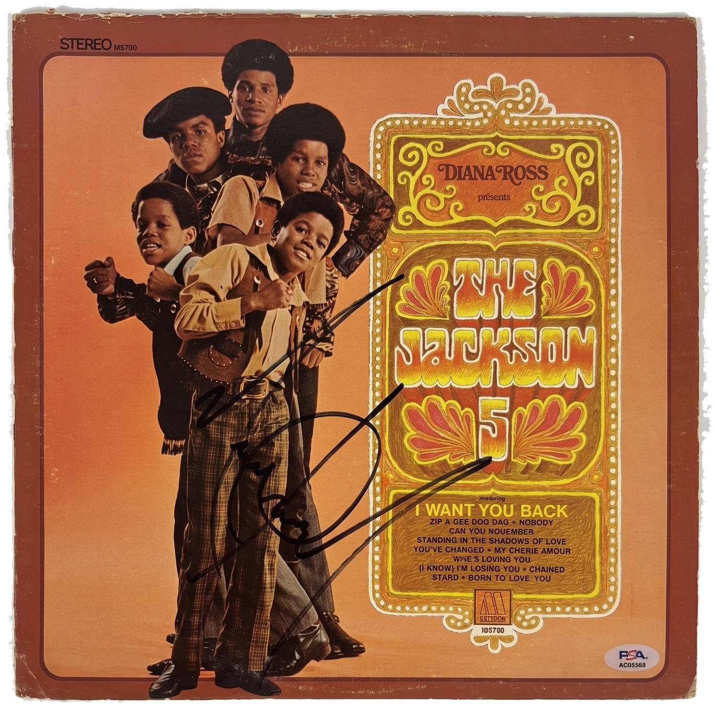
ПЛАСТИНКИ · 1 ИЗ 14
«Diana Ross Presents The Jackson 5» — конверт с автографом
1969 · MOTOWN
Дебютный альбом Jackson 5. Сингл с этой пластинки встал на первое место Billboard в январе 1970-го.
900 000 ₽
PSA/DNA

Slide 4
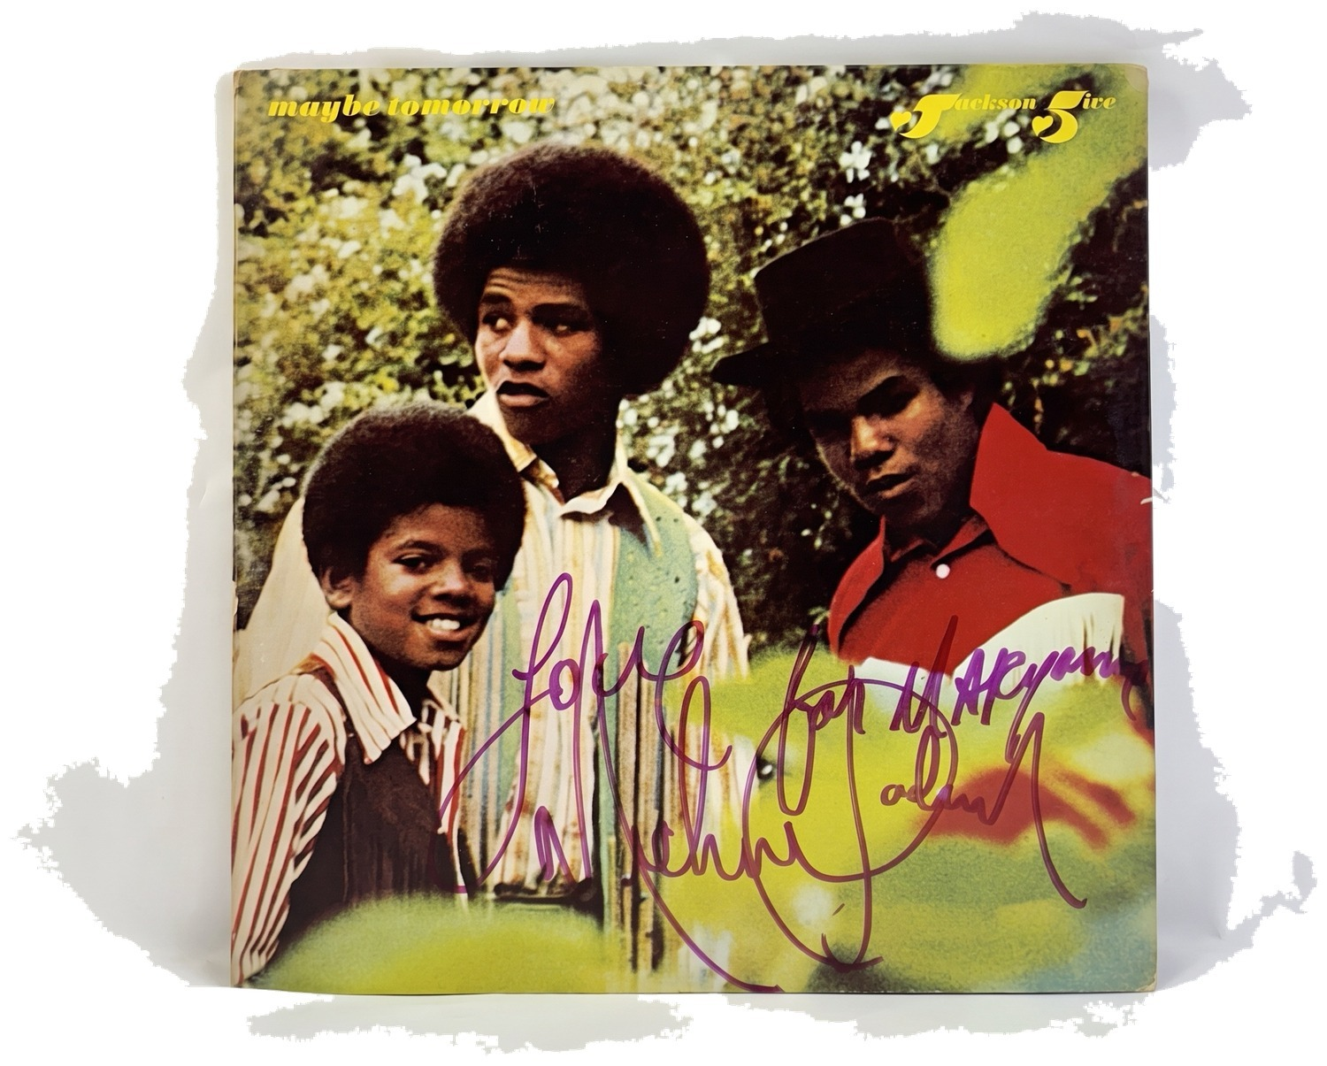
ПЛАСТИНКИ · 2 ИЗ 14
«Maybe Tomorrow» — первый тираж 1971 года с автографами братьев Джексон
1971 · MOTOWN
Первый тираж 1971 года, разворотный конверт. Подписан не одним Майклом — росчерки братьев по всей обложке.
1 850 000 ₽
PSA

Slide 5
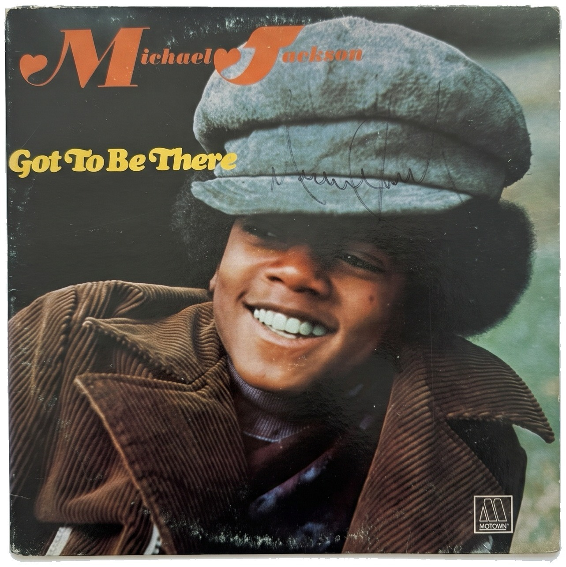
ПЛАСТИНКИ · 3 ИЗ 14
«Got To Be There» — конверт сольного дебюта с автографом
1972 · MOTOWN
Сольный дебют — Майклу тринадцать. С этой обложки начинается его отдельная биография.
1 000 000 ₽
JSA

Slide 6
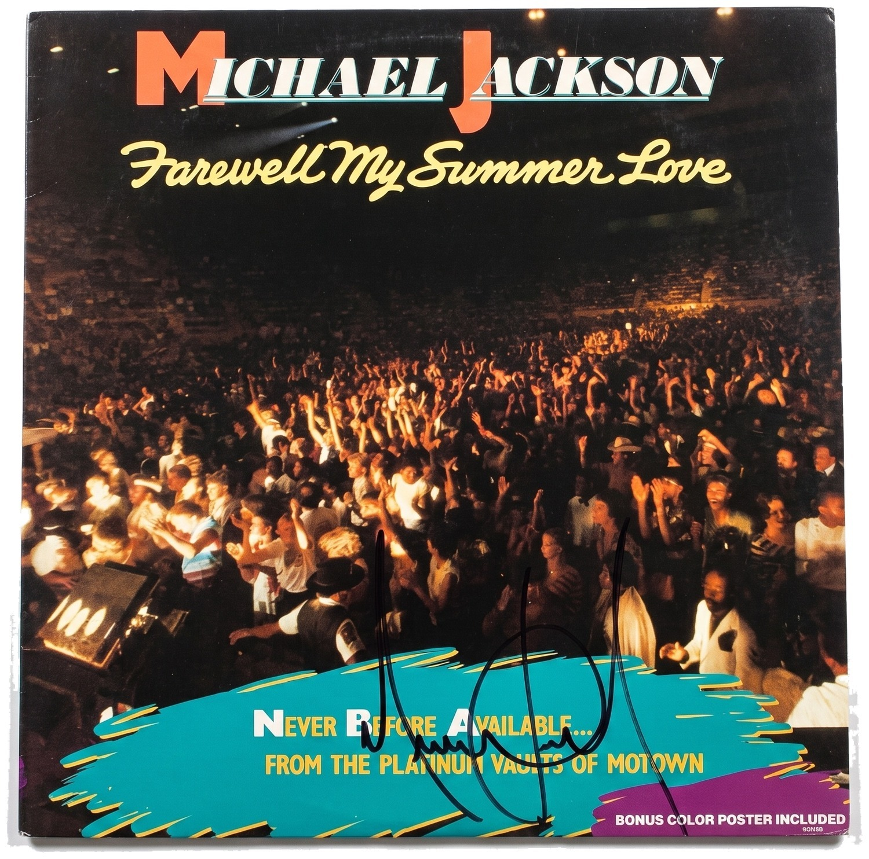
ПЛАСТИНКИ · 4 ИЗ 14
«Farewell My Summer Love» — конверт с автографом
1984 · MOTOWN
Записи 1973 года пролежали в архиве Motown одиннадцать лет и вышли альбомом только в 1984-м.
1 050 000 ₽
PSA/DNA

Slide 7
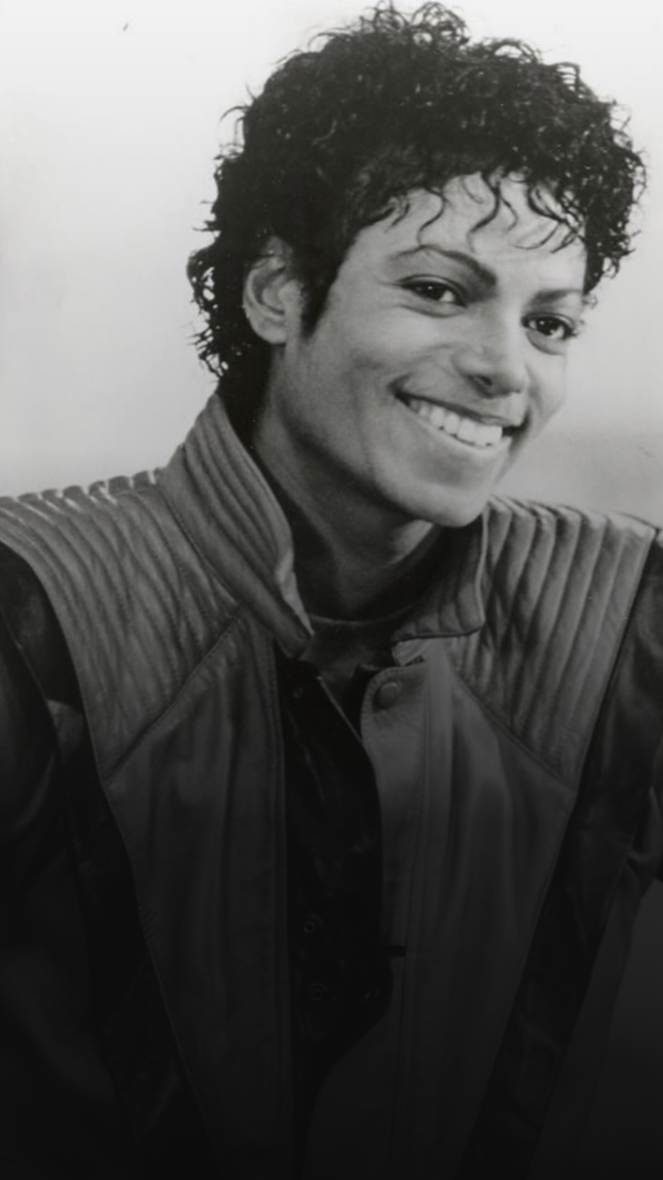
1979–1987 · EPIC
Куинси Джонс
и три альбома
Три пластинки подряд, каждая продавалась лучше предыдущей — случай, которого в поп-музыке больше не было.
Фото: Epic Records · Wikimedia Commons · public domain

Slide 8
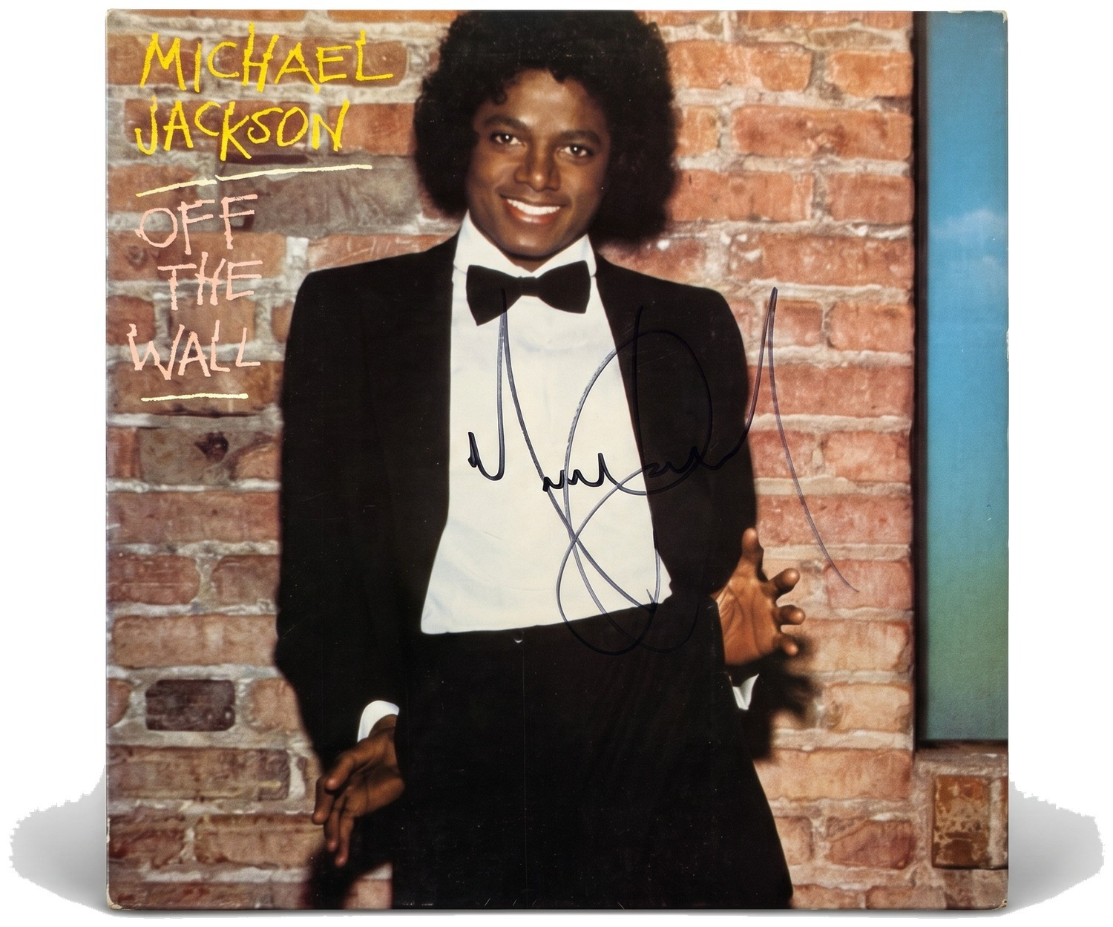
ПЛАСТИНКИ · 5 ИЗ 14
«Off The Wall» — конверт с автографом
1979 · EPIC
Первая работа с Куинси Джонсом. Четыре сингла в первой десятке Billboard — до этого такого не делал никто.
4 000 000 ₽
JSA

Slide 9
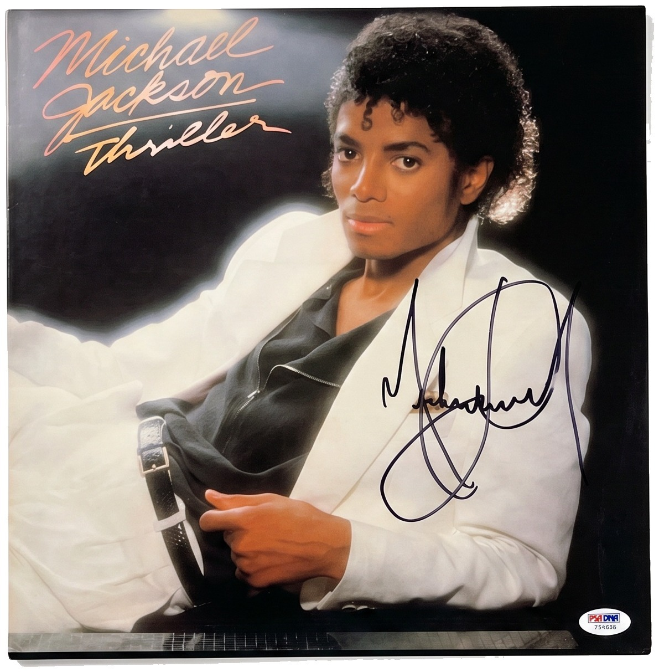
ПЛАСТИНКИ · 6 ИЗ 14
«Thriller» — ранний тираж QE 38112 с автографом
1982 · EPIC
Самый продаваемый альбом в истории. Ранний тираж: каталожный номер QE 38112.
2 400 000 ₽
PSA/DNA

Slide 10
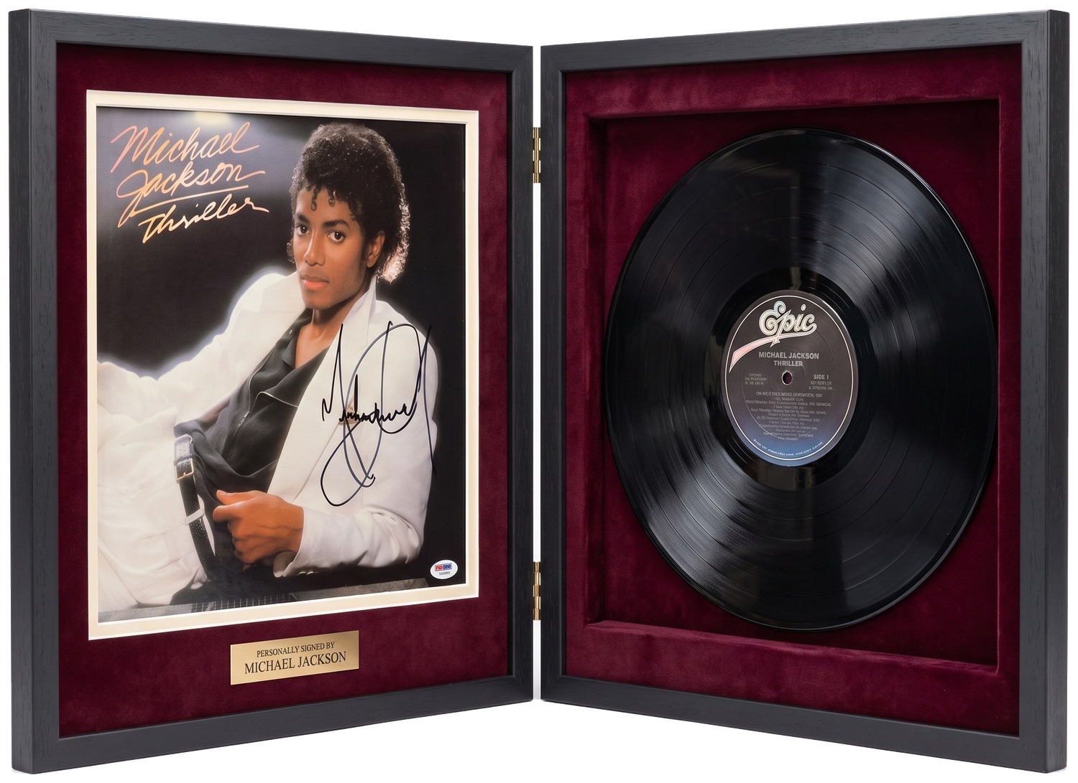
ОФОРМЛЕНИЕ · ПЛАСТИНКА
Раскрывающаяся рама
Конверт слева, винил справа в глубокой нише на бордовом бархате. Латунные петли, табличка с именем.

Slide 11
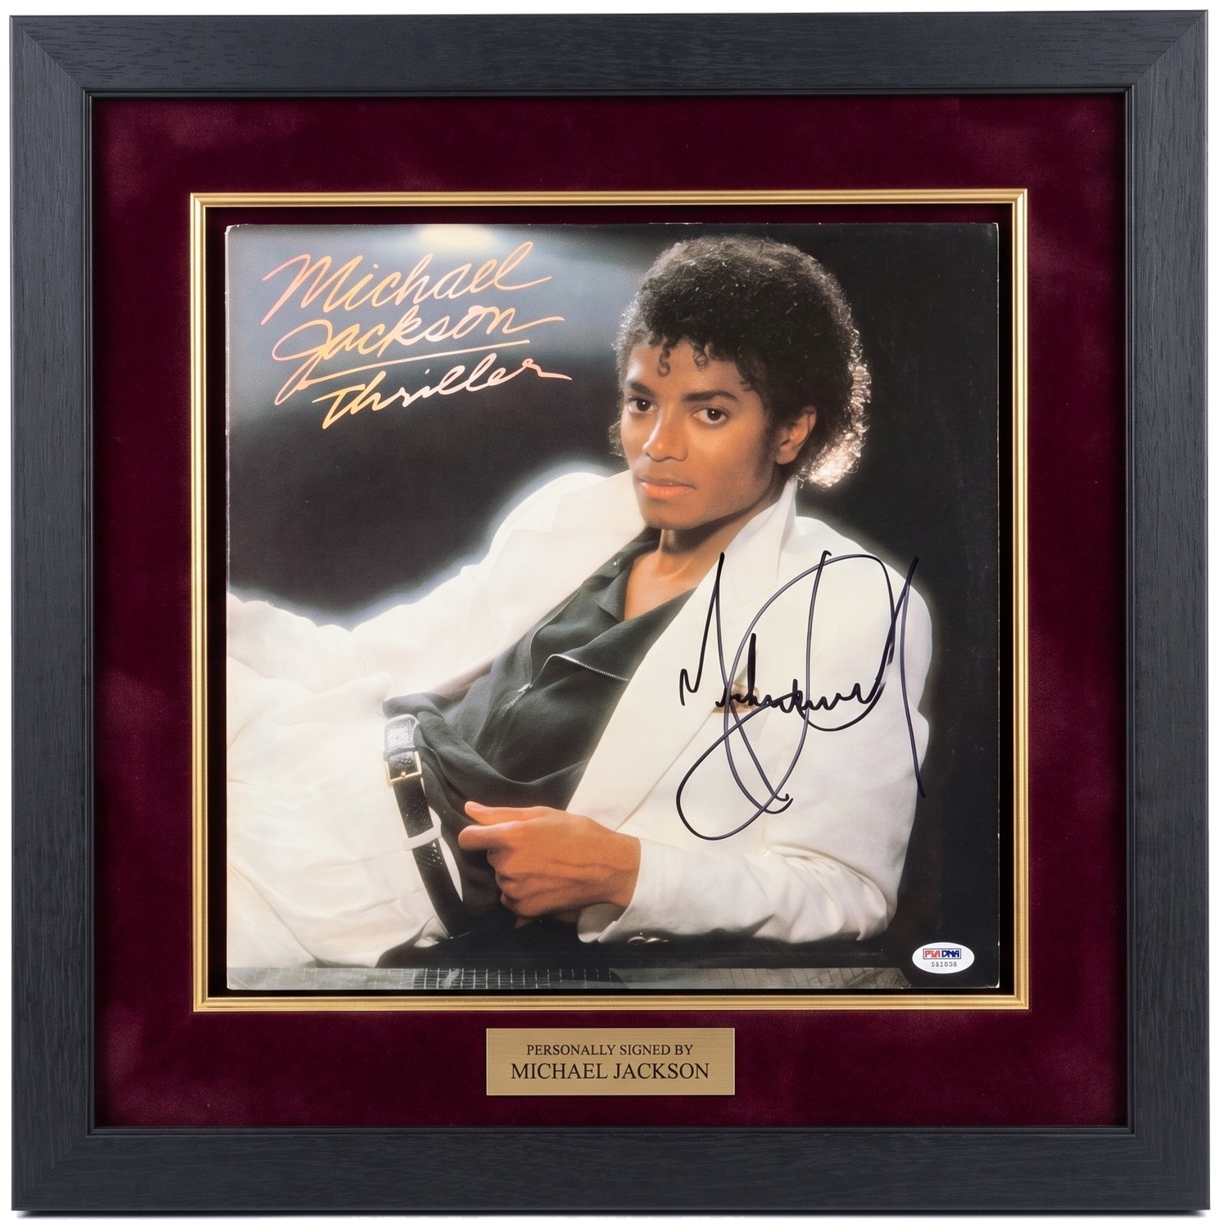
ОФОРМЛЕНИЕ · ПЛАСТИНКА
Закрытый квадрат
Та же пластинка в простой подаче: одна рама, бордовое паспарту, вдвое меньше места на стене.

Slide 12
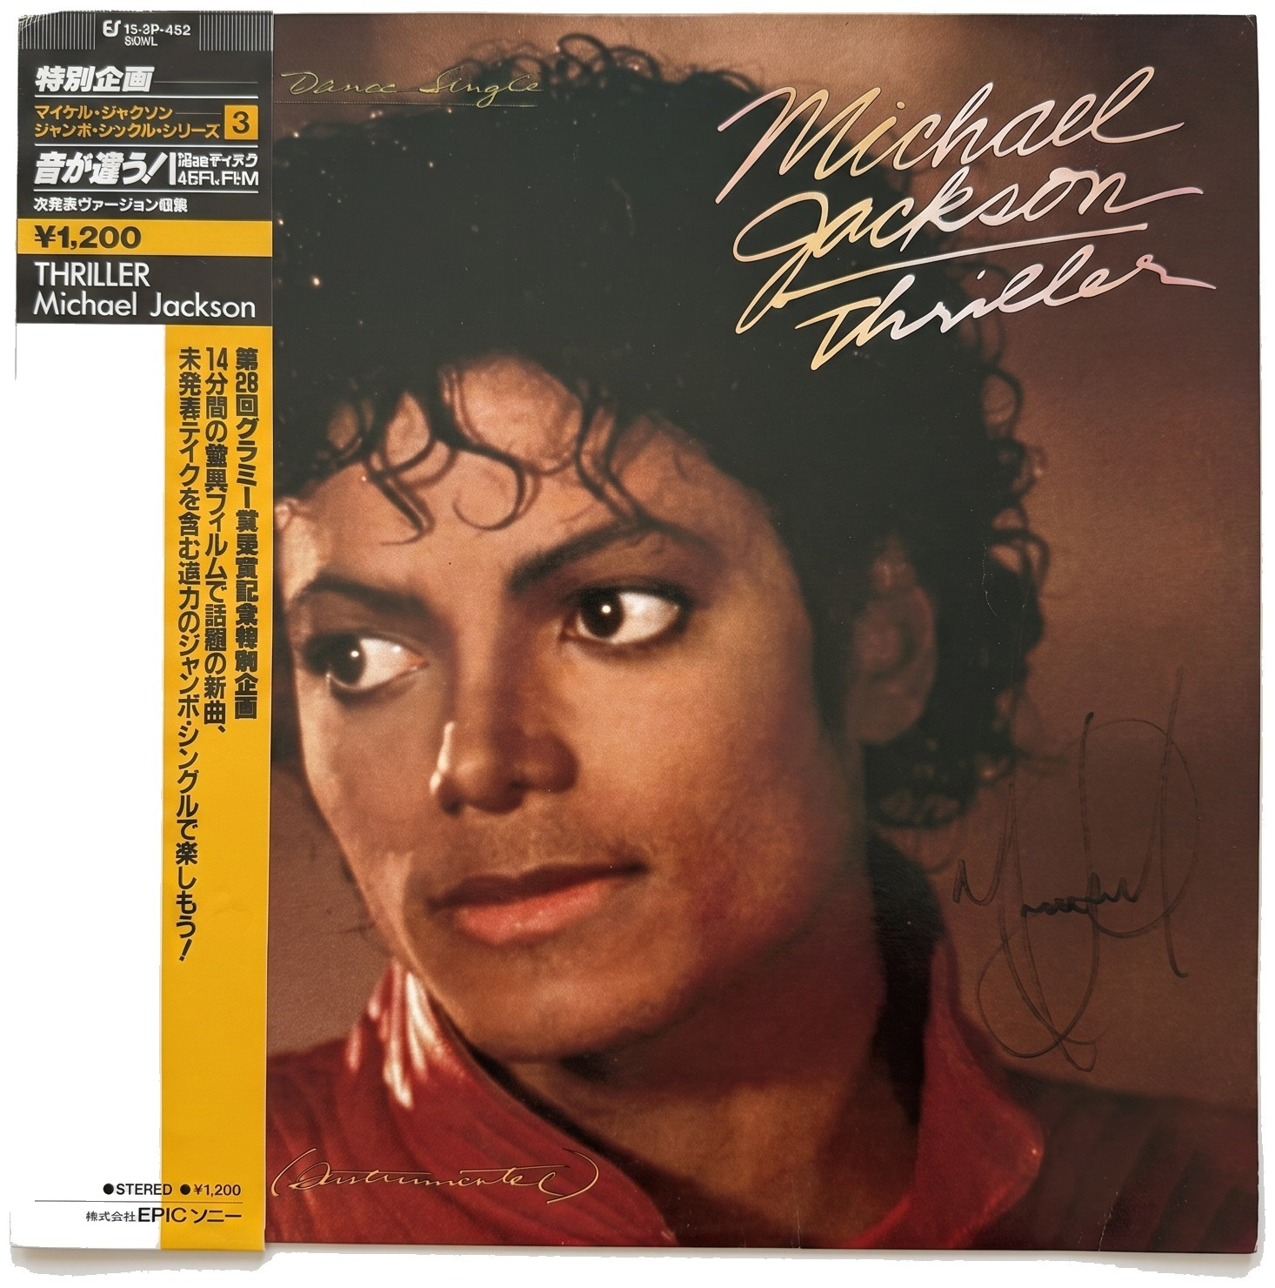
ПЛАСТИНКИ · 7 ИЗ 14
«Thriller» — японское издание инструментальной версии с оби-полосой и автографом
1982 · EPIC JAPAN
Японское издание с оби-полосой. Инструментальная версия выходила только для Японии.
1 750 000 ₽
JSA

Slide 13
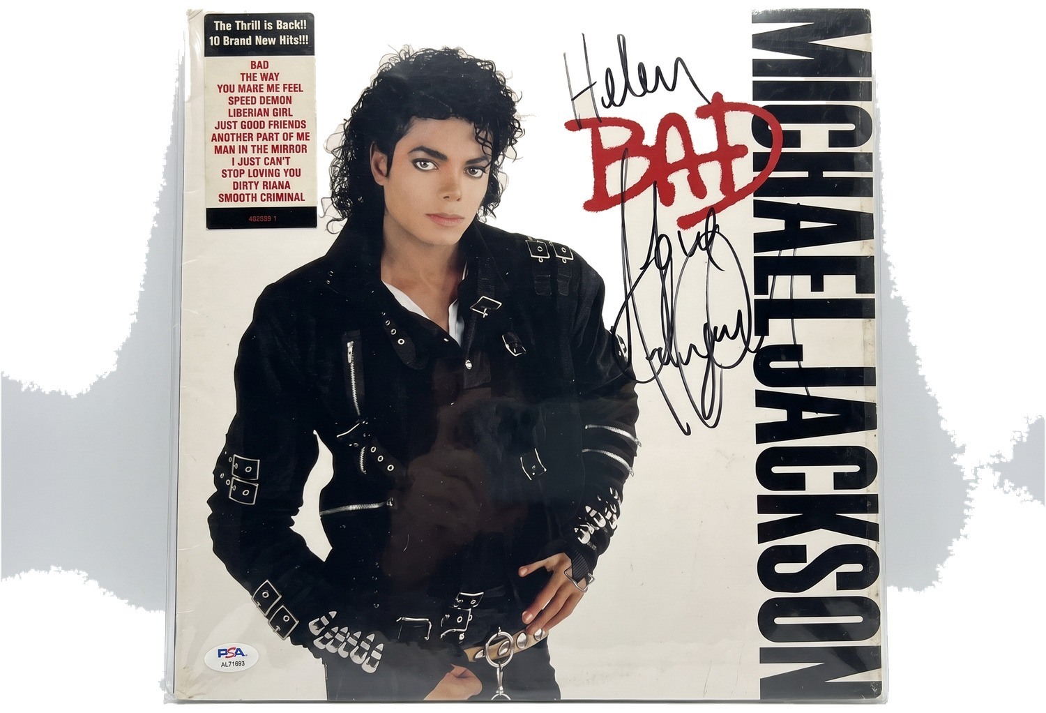
ПЛАСТИНКИ · 8 ИЗ 14
«Bad» — конверт с именным посвящением и автографом
1987 · EPIC
Пять синглов с одного альбома на первом месте Billboard. Подписан конкретному человеку, с именем от руки.
3 000 000 ₽
PSA

Slide 14
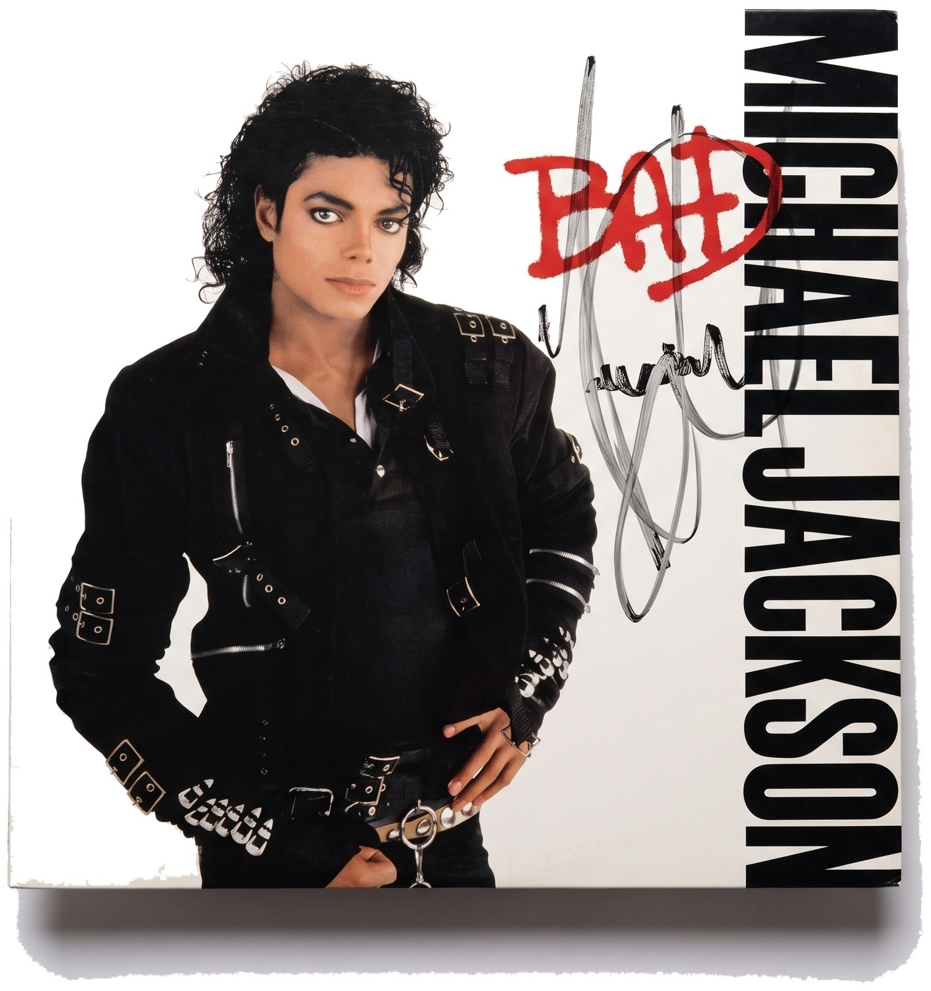
ПЛАСТИНКИ · 9 ИЗ 14
«Bad» — промо-тираж с автографом
1987 · EPIC
Промо-тираж: рассылался на радио до выхода, в продажу не поступал.
3 800 000 ₽
JSA

Slide 15
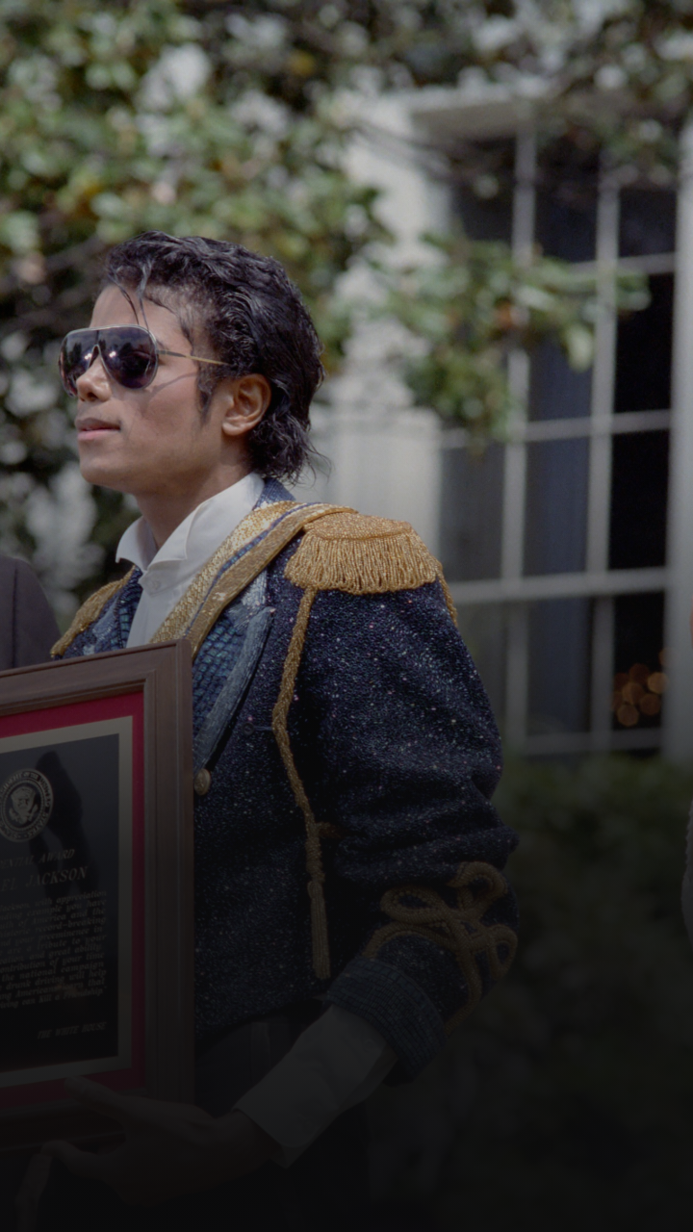
ФОТОГРАФИИ
Белый дом,
14 мая 1984
Рейган вручает Джексону благодарность за «Beat It», отданную кампании против пьяного вождения.
Фото: Ronald Reagan Presidential Library · Wikimedia Commons · public domain

Slide 16
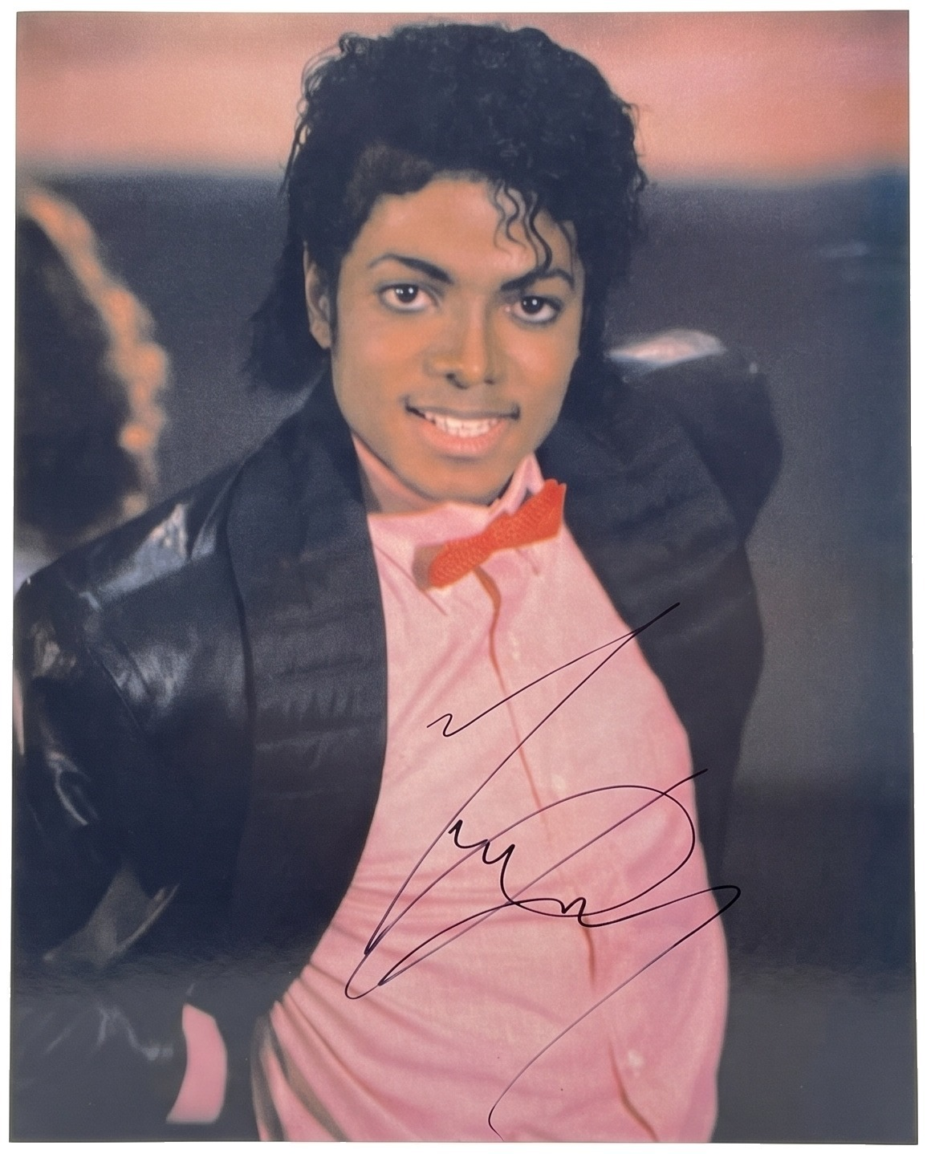
ФОТОГРАФИИ · 10 ИЗ 14
Фотография эпохи «Billie Jean» с автографом, 41×51 см
1983 · ЭПОХА «BILLIE JEAN»
Эпоха «Billie Jean». Самый крупный формат подборки — 41×51 см.
1 300 000 ₽
JSA

Slide 17
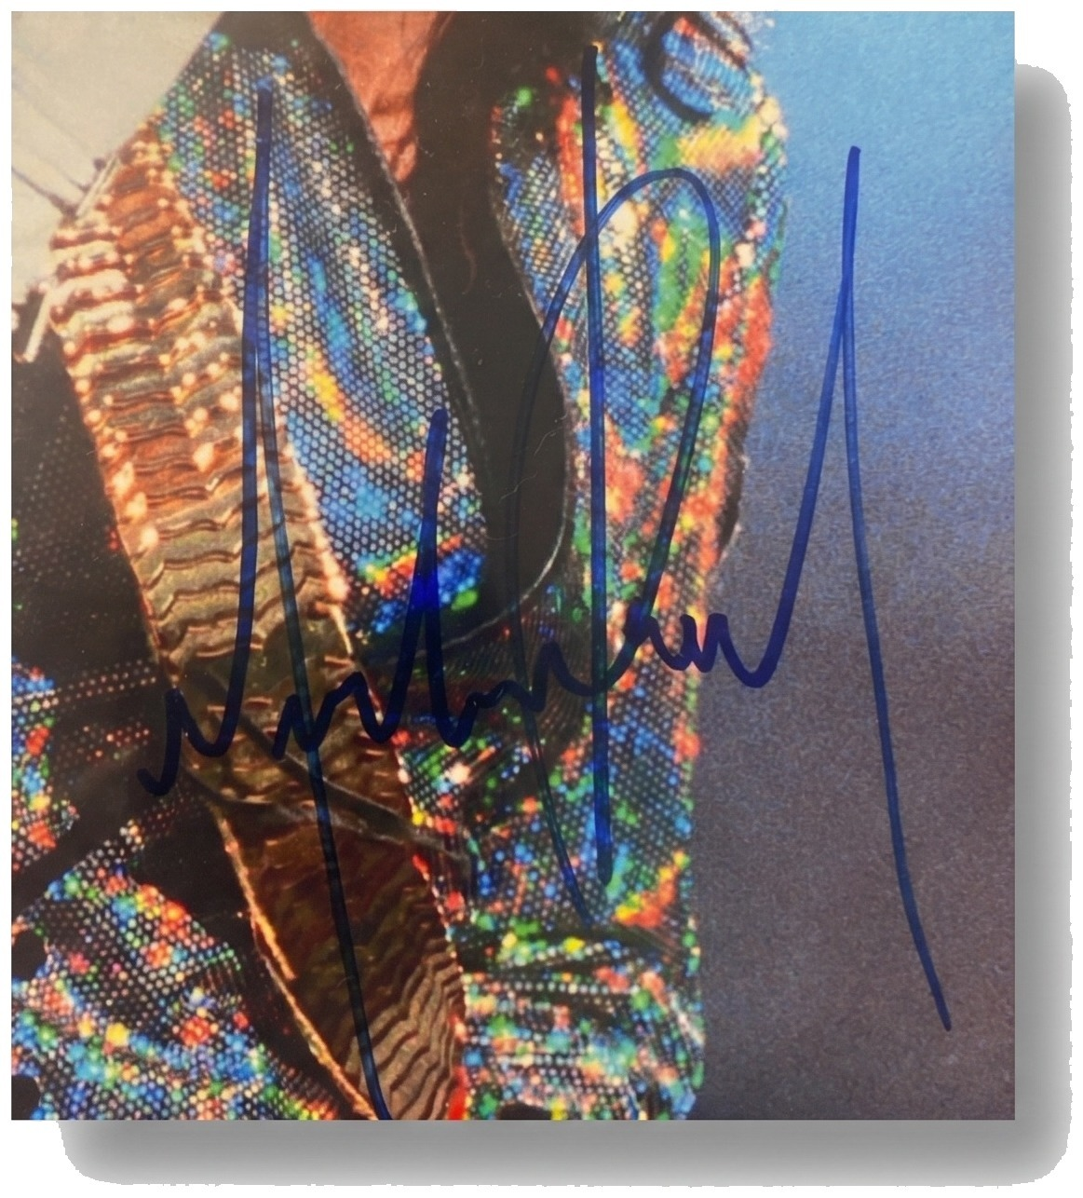
ФОТОГРАФИИ · 11 ИЗ 14
Фотография в расшитом сценическом костюме с автографом, 19×28 см
1980-Е · СЦЕНА
Расшитый сценический костюм — часть образа, который Джексон выстраивал сам.
1 600 000 ₽
PSA/DNA

Slide 18
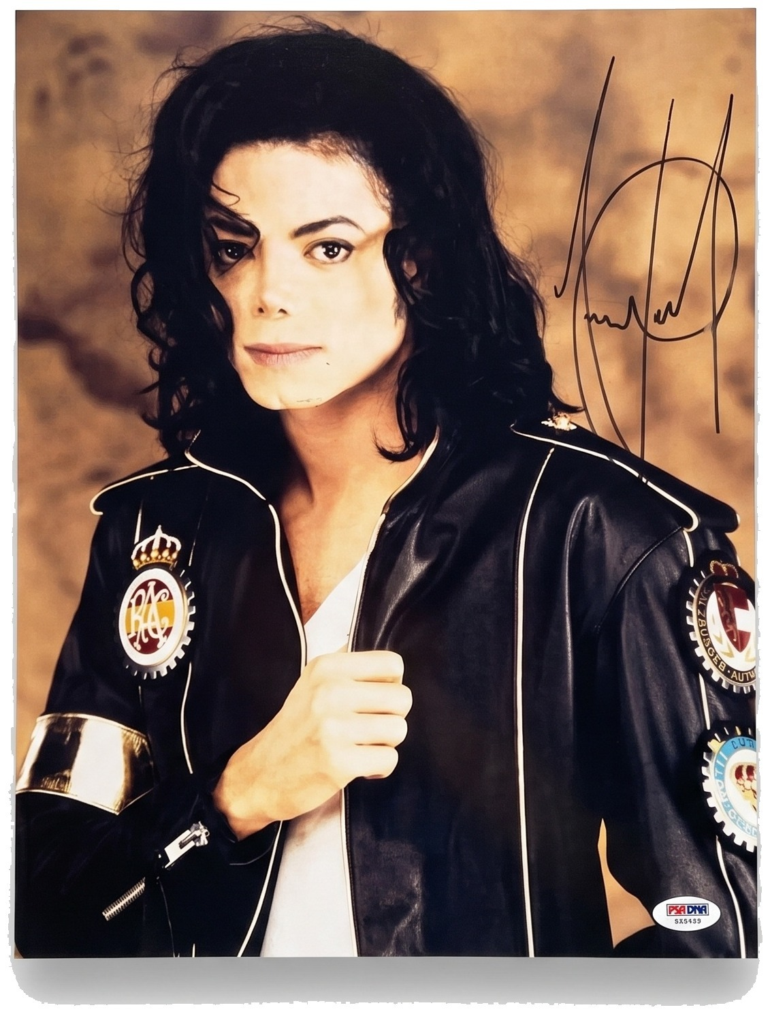
ФОТОГРАФИИ · 12 ИЗ 14
Цветная фотография с автографом, 28×36 см
1990-Е
Поздний сценический образ: чёрная куртка с шевронами. Автограф серебром по тёмному полю.
1 850 000 ₽
PSA/DNA

Slide 19
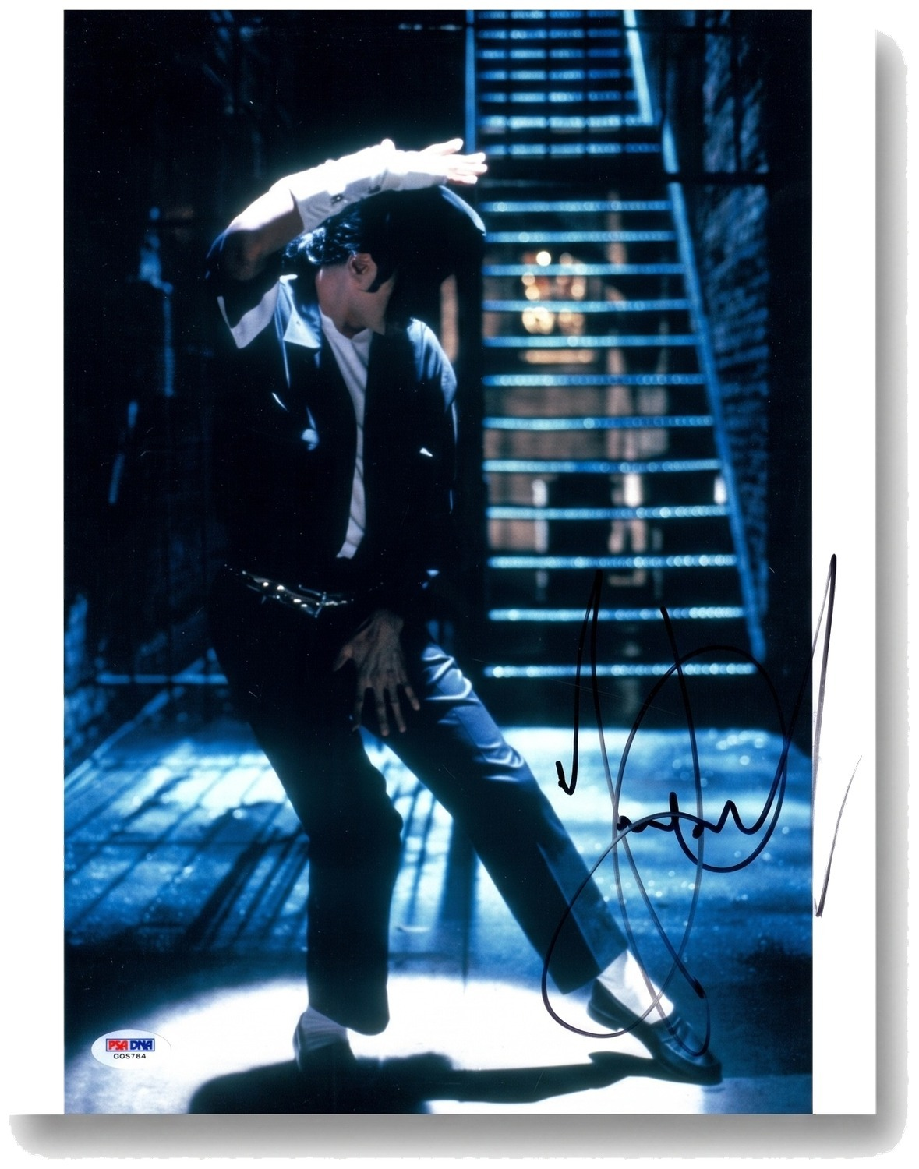
ФОТОГРАФИИ · 13 ИЗ 14
Фотография в белой шляпе с автографом, 28×36 см
1987–1988 · «SMOOTH CRIMINAL»
«Smooth Criminal»: белая шляпа, синий свет и самая копируемая поза в поп-музыке.
2 000 000 ₽
PSA

Slide 20
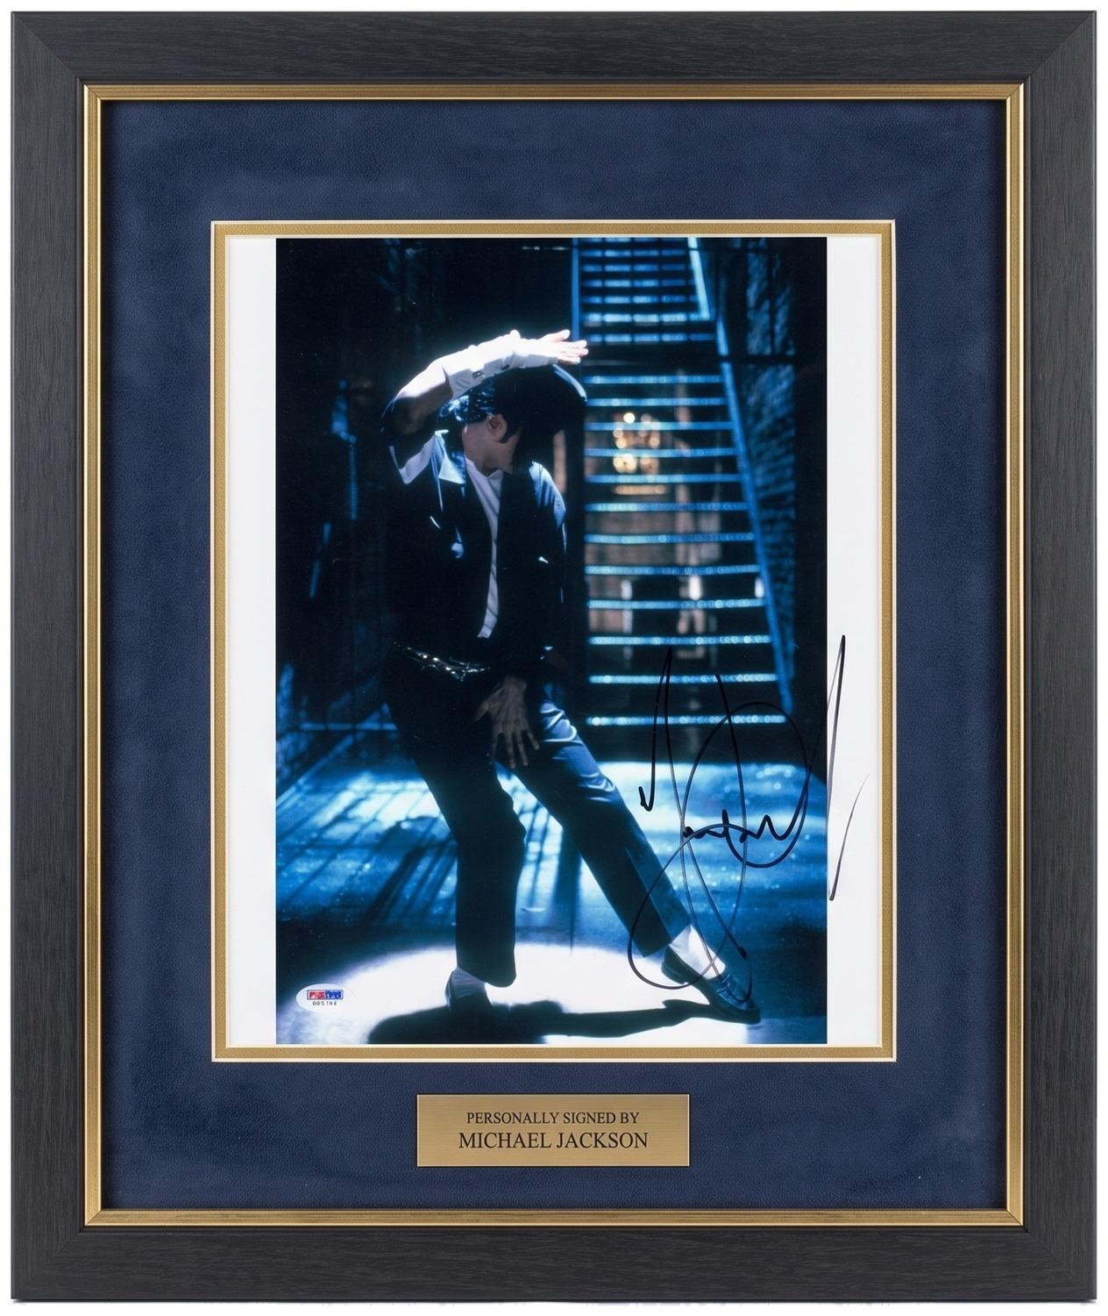
ОФОРМЛЕНИЕ · ФОТОГРАФИЯ
Тёмная рама, синий бархат
Под холодный кадр — синее паспарту: рама не спорит со сценическим светом.

Slide 21
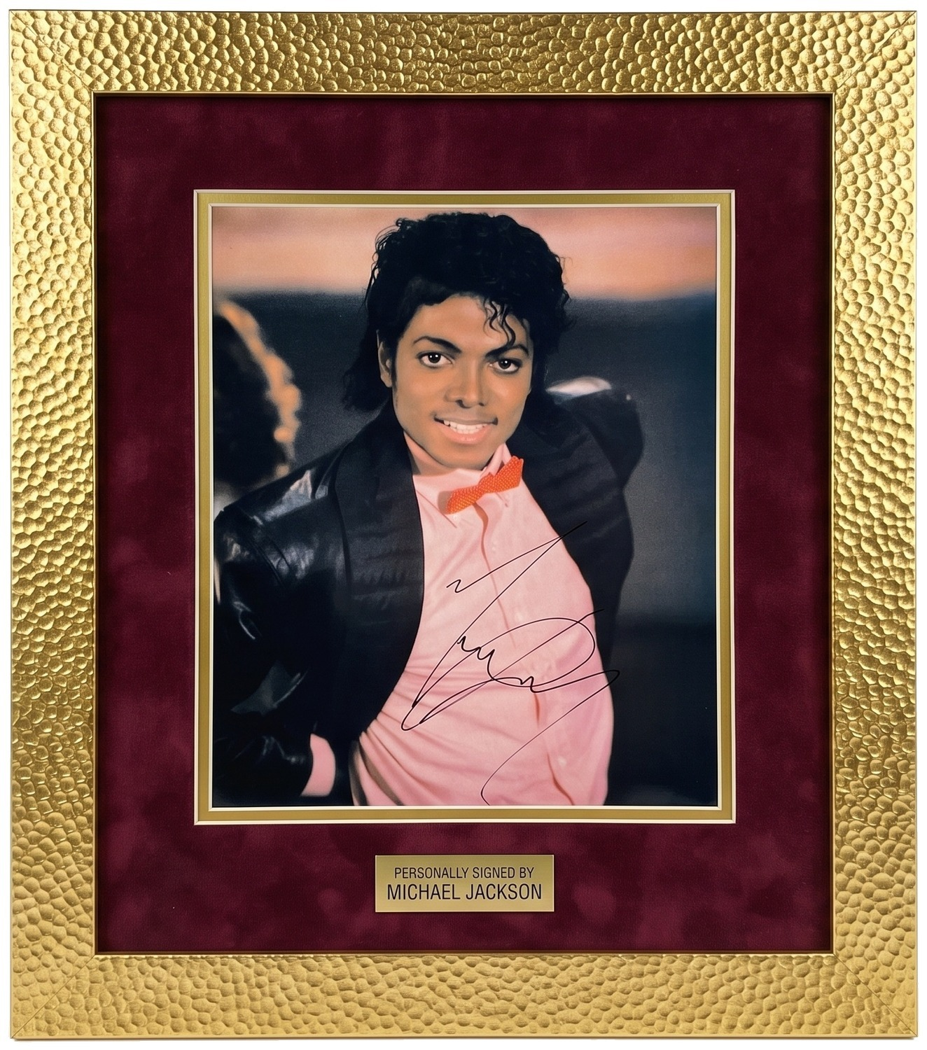
ОФОРМЛЕНИЕ · ФОТОГРАФИЯ
Кованое золото, бордо
Тёплый кадр требует тёплой рамы. Цвет паспарту всегда берём у самой фотографии.

Slide 22
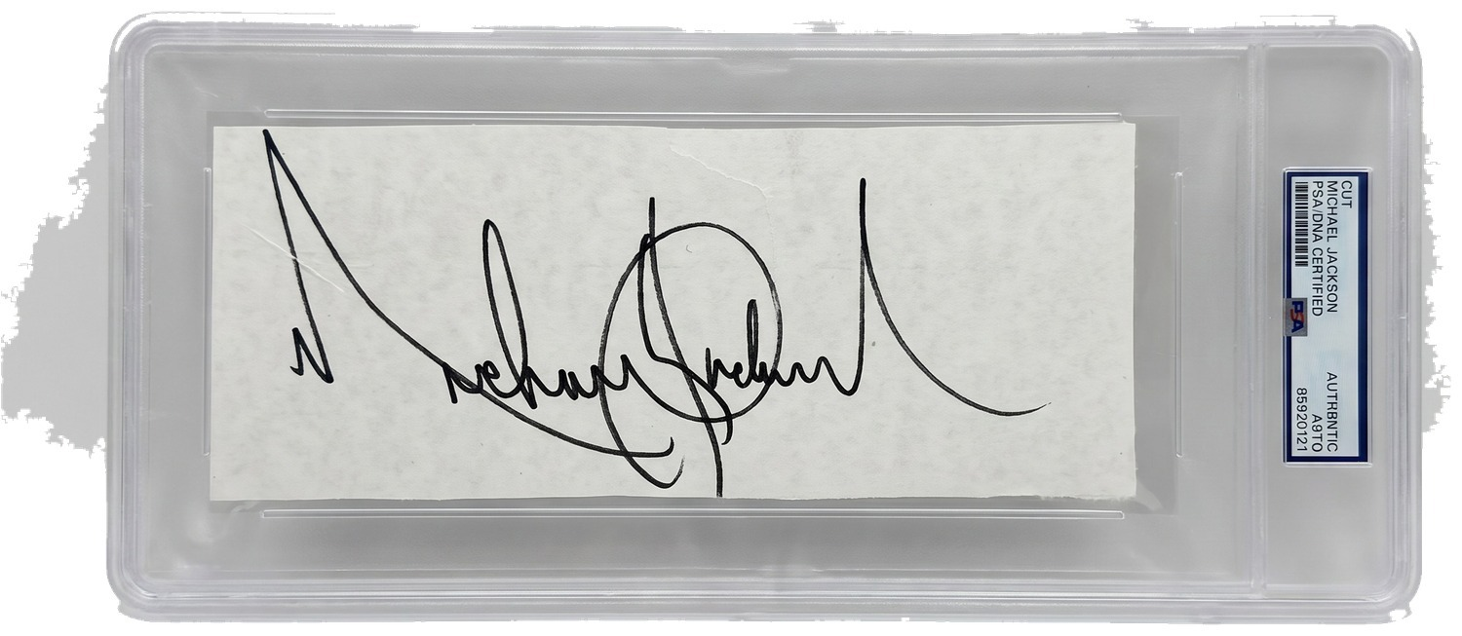
ФОТОГРАФИИ · 14 ИЗ 14
Автограф на отдельном листе в капсуле, 23×9 см
АВТОГРАФ
Росчерк на отдельном листе в капсуле. Оформляется в раму рядом с любой фотографией на выбор.
750 000 ₽
PSA/DNA

Slide 23
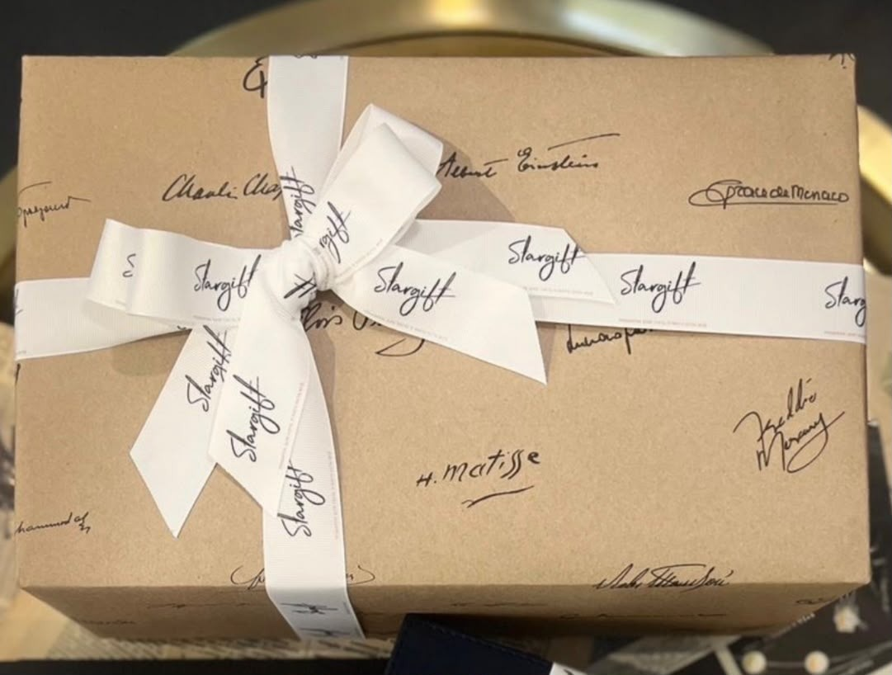
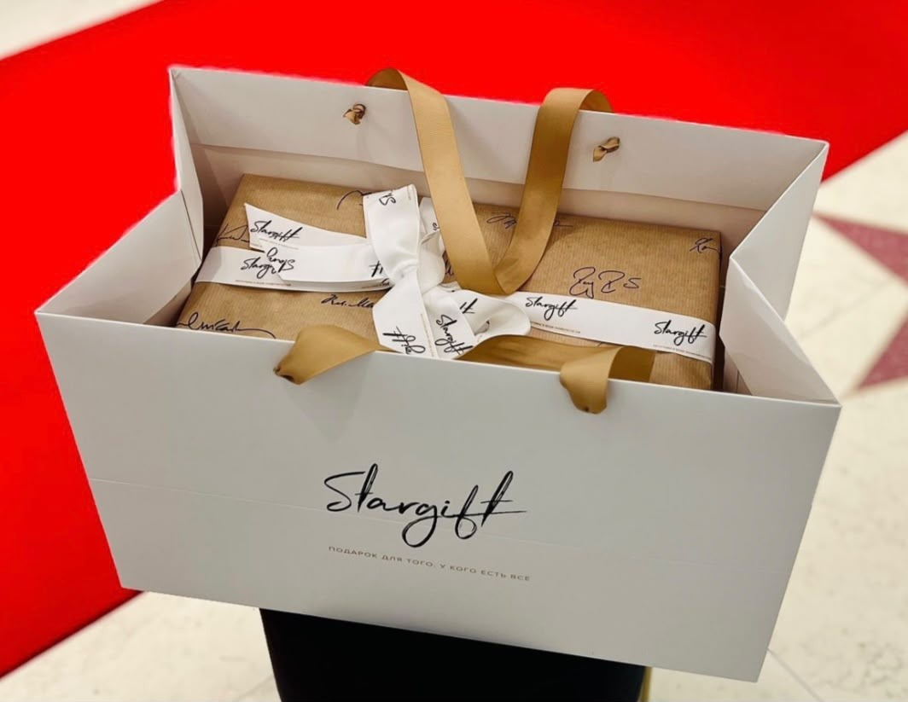
УПАКОВКА STARGIFT
Как мы отдаём подарок
Крафт-бумага с автографами великих, лента дома и плотный пакет. Оформленную работу привозим и вешаем сами.

Slide 24
ПОДБОРКА ЦЕЛИКОМ
14 предметов
«Off The Wall» — конверт с автографом
4 000 000 ₽
«Bad» — промо-тираж с автографом
3 800 000 ₽
«Bad» — конверт с именным посвящением и автографом
3 000 000 ₽
«Thriller» — ранний тираж QE 38112 с автографом
2 400 000 ₽
Фотография в белой шляпе с автографом, 28×36 см
2 000 000 ₽
Цветная фотография с автографом, 28×36 см
1 850 000 ₽
«Maybe Tomorrow» — первый тираж 1971 года с автографами братьев Джексон
1 850 000 ₽
«Thriller» — японское издание инструментальной версии с оби-полосой и автографом
1 750 000 ₽
Фотография в расшитом сценическом костюме с автографом, 19×28 см
1 600 000 ₽
Фотография эпохи «Billie Jean» с автографом, 41×51 см
1 300 000 ₽
«Farewell My Summer Love» — конверт с автографом
1 050 000 ₽
«Got To Be There» — конверт сольного дебюта с автографом
1 000 000 ₽
«Diana Ross Presents The Jackson 5» — конверт с автографом
900 000 ₽
Автограф на отдельном листе в капсуле, 23×9 см
750 000 ₽

Slide 25

Майкл Джексон. От первого сингла до последней пластинки с Куинси Джонсом.
STARGIFT.RU

